Slide 1


CHÀO MỪNG CÁC EM ĐẾN VỚI TIẾT HỌC
TỰ NHIÊN XÃ HỘI 2

Slide 2


Chủ đề 1: Gia đình
Bài 1. Các thế hệ trong gia đình
Notes:
2

Slide 3

Tiết 1

Slide 4
Yêu cầu cần đạt:
- Nêu được các thành viên trong gia đình nhiều thế hệ (hai thế hệ, ba thế hệ,…)
- Biết cách quan sát, trình bày ý kiến của mình về các thành viên và tình cảm giữa các thành viên trong gia đình hai thế hệ, ba thế hệ.
- Vẽ, viết hoặc cắt dán ảnh gia đình có hai thế hệ, ba thế hệ vào sơ đồ cho trước.

Slide 5
Hoạt động mở đầu

Slide 6

Giới thiệu với các bạn về các thành viên trong gia đình em
Gia đình em có mấy người? Gồm những ai?
Công việc của mỗi người là gì?
Notes:
Bài giảng thiết kế bởi: Hương Thảo - tranthao121004@gmail.com

Slide 7
Giới thiệu với các bạn về các thành viên trong gia đình em
Gia đình em có mấy người? Gồm những ai?
Công việc của mỗi người là gì?
Notes:
Bài giảng thiết kế bởi: Hương Thảo - tranthao121004@gmail.com

Slide 8
Hoạt động khám phá

Slide 9

1.Nêu các thành viên trong gia đình Hoa từ người nhiều tuổi đến người ít tuổi.
Bố
Mẹ
Ông bà
Hoa
Em trai
Ngày nghỉ, gia đình Hoa làm gì?
Notes:
Bài giảng thiết kế bởi: Hương Thảo - tranthao121004@gmail.com

Slide 10

Gia đình Hoa có nhiều thế hệ cùng chung sống. Những người ngang hàng trên sơ đồ là cùng một thế hệ.
Notes:
Bài giảng thiết kế bởi: Hương Thảo - tranthao121004@gmail.com
10

Slide 11
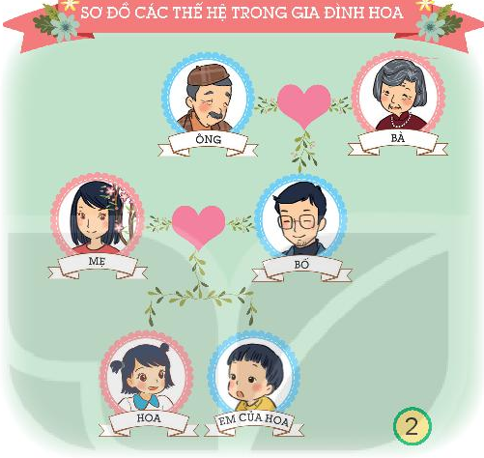
Quan sát tranh
1
Chỉ và nói các thành viên cùng thế hệ
Gia đình Hoa có mấy thế hệ?
2
3
Notes:
Bài giảng thiết kế bởi: Hương Thảo - tranthao121006@gmail.com

Slide 12
Gia đình Hoa có 3 thế hệ: Thế hệ ông bà, thế hệ bố mẹ, thế hệ con (Hoa và em Hoa).
Notes:
Bài giảng thiết kế bởi: Hương Thảo - tranthao121004@gmail.com
12

Slide 13
Hoạt động thực hành

Slide 14
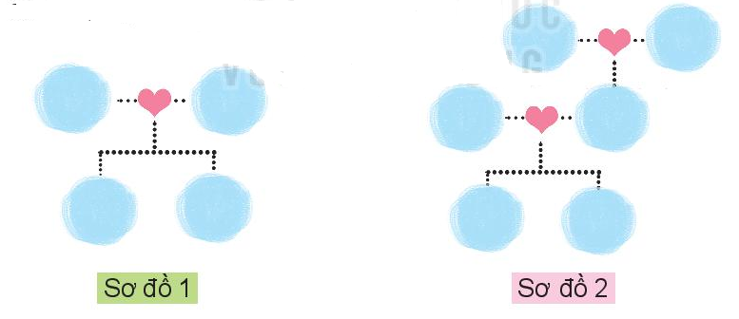
1. Vẽ, dán ảnh hoặc viết tên từng thành viên trong gia đình em theo sơ đồ
2. Giới thiệu sơ đồ các thế hệ trong gia đình em

Slide 15


Slide 16

THANK YOU
Xin chào và hẹn gặp lại!

